Slide 1
GrupShop
Solución de compra grupal
GrupShop
Notes:
Hola buenas tardes, bienvenidos a la presentación de GrupShop, que es nuestro proyecto final del Bootcamp de Product Owner.

Slide 2
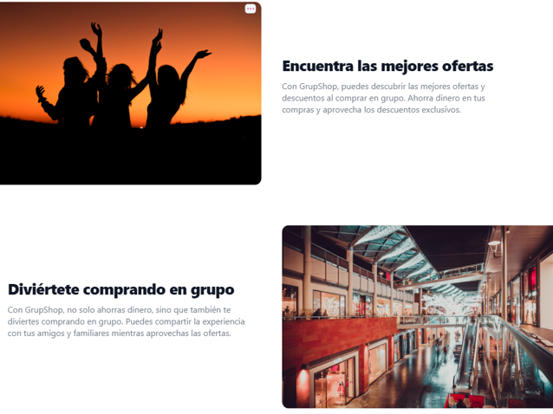
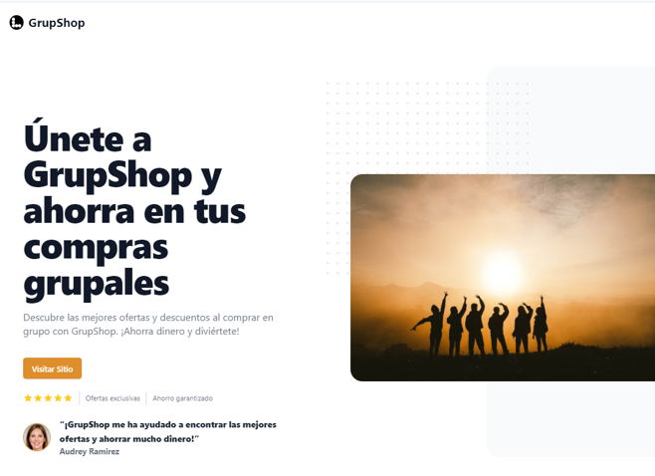
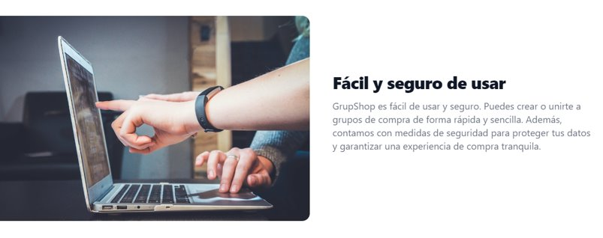
GrupShop
"Compra en grupo, ahorra a lo grande"
Notes:
PAULA
GrupShop nació con la idea en que varios compradores puedan agruparse para adquirir un mismo artículo y así obtener varios beneficios.
Es una aplicación donde los compradores :
Van a obtener descuentos por el volumen de la compra
Van a poder acceder a las compras como mayoristas , Cuando de manera individual no pueden hacerlo.
Por otro lado, Los vendedores también van a tener acceso a estos grupos de clientes que van a comprar un mismo artículo, pero en gran cantidad y de manera simultánea.
Es decir, que para ellos sería una sola gestión de venta, cuando realmente son varias ventas.
Otro beneficio es que los compradores tendrán acceso al stock que los vendedores pondrán a la disposición en el market place.
De esta manera, los vendedores podrán eliminar, en algunos casos, mercancía que tengan también en stock
GrupShop es una aplicación que permite a los compradores formar un grupo para adquirir un mismo artículo y de esta manera:
Los compradores obtienen descuentos por volumen.
Los compradores acceden a compras como mayoristas que de manera individual no podrían acceder.
Los compradores acceden al stock que los vendedores pongan a su disposición en el marketplace.
Los vendedores podrán acceder a un grupo de clientes que compren muchos artículos a la vez de manera que el coste de venta disminuye. En una gestión de ventas = varias ventas.
Los vendedores podrían eliminar, en muchos casos, la necesidad de estocar mercancía.

Slide 3



Visión general
GrupShop
Cómo se pueden sincronizar varios compradores para adquirir un mismo artículo
Formando un grupo, les presento
GrupShop
Notes:
KLAYBERT
Problema: Un particular no puede ser mayorista - Un vendedor no puede sincronizar a varios compradores a la vez para un mismo producto
Solución:
Una agrupación de compradores minoristas acceden al concepto de "rappel" o "descuentos por volumen" a través de nuestro servicio.
Los vendedores acceden a un catálogo de compradores de un mismo producto.

Slide 4

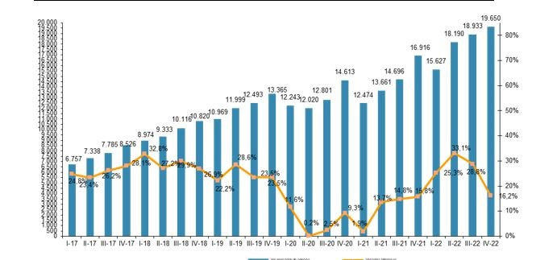

Estudio de mercado
Evolución de las compras online en los hogares españoles
72.000 MM € (Fuente CNMC)
78% pequeño comercio no vende online
67% incremento de ventas si pasas a vender online
Comercio minorista es un 5% del PIB
España es el 4º en ranking de ventas e-commerce en la UE
Notes:
CESAR
Situación actual del mercado
Actualmente o comercio B2B e B2C ten un volumen de 72000 MM€ anuais
1/3 de hogares compran online posiciona a España no 4º posto no ranking de ventas e-commerce na UE
Sin embargo o 78% dos pequenos comercios non vende online os cales poderian ver incrementado o numero de ventas en un 67% se pasanse a un modelo online

Slide 5
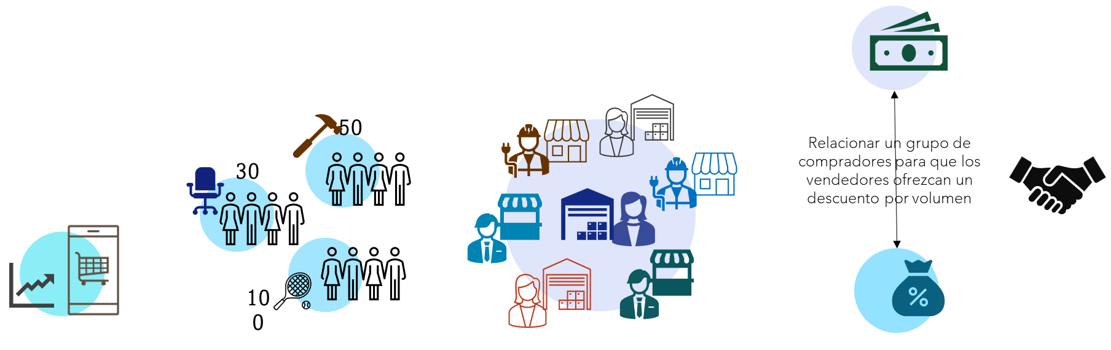
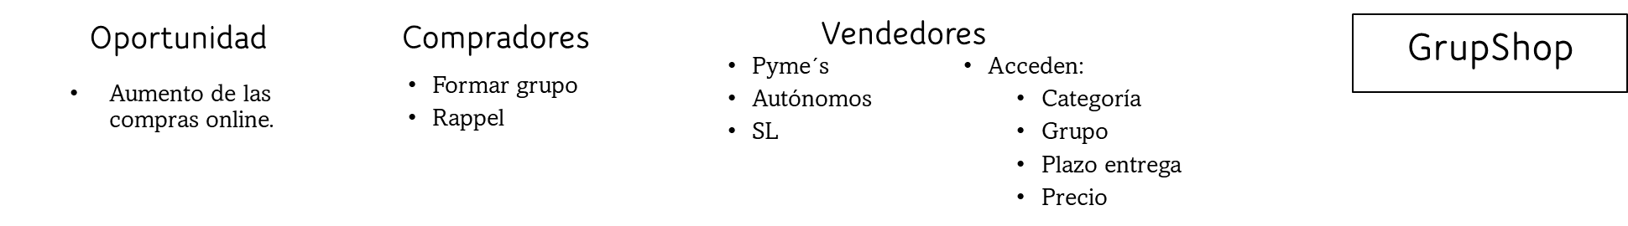
Notes:
FERNANDO
Oportunidad:
Aprovechar el tirón de las compras online para crear un nuevo market place que permita sincronizar compradores y vendedores.
En la actualidad los market places no ponen en contacto a compradores con vendedores ni aglutinan compradores para ofrecerles una mejor propuesta.

Slide 6



Elevator pitch
Notes:
FERNANDO
Imagina que 15 personas en España quieren comprar el mismo artículo. Ahora imagina que varios vendedores de este artículo, pueden acceder a la información de este grupo y gracias al volumen de compra, ofrecerles un descuento. Se produce un win-win inmediato.

Slide 7




Inception Deck
Por qué
estamos aquí
Notes:
CESAR
Entonces por qué estamos aquí?
Vendo este modelo de venta o que nos interesa e crear unha applicacion na que os usuarios poidan converterse en maioristas permitindolles realizar compras grupales e acceder a descontos por volumen
A sua vez os vendedores poderan acceder os grupos para ofertar os seus productos e teran acceso a un catalogo de potenciales compradores agrupados e ordenados por categorias

Slide 8
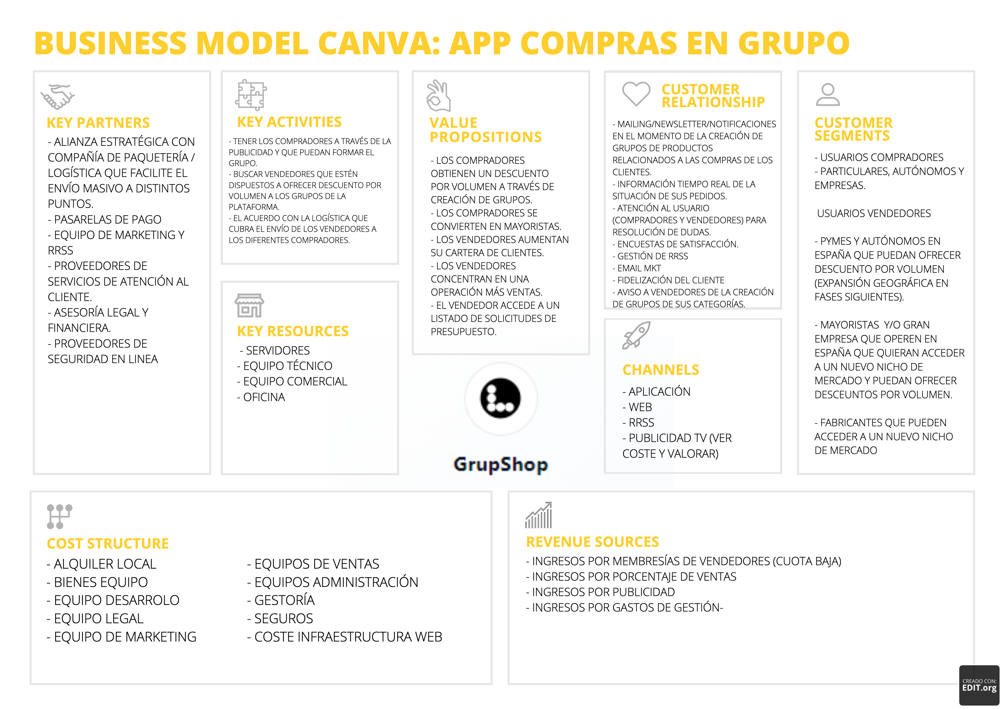
Notes:
KLAYBERT
Value Propositions: Los compradores a través de grupos, acceden a descuentos por volumen, mientras que los vendedores aumentan su cartera de clientes y concentran en una sola operación una venta.
Customer segment: El ppal segmento de vendedores será pymes, autónomos / mayoristas o fabricantes; y del lado de los compradores: Particulares, autónomos, familias y empresas.
Key partners: como Key partner relevante, una de las piezas claves es conseguir alianzas estrategicas con empresas de logistica.

Slide 9
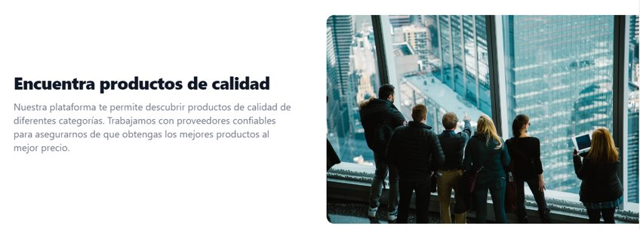
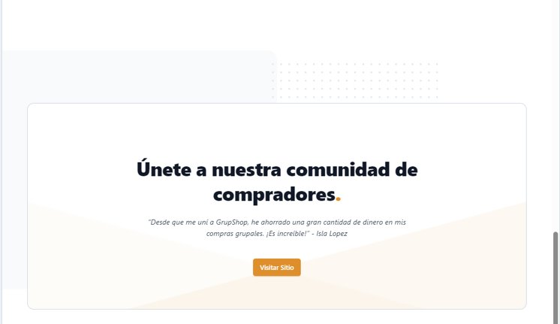
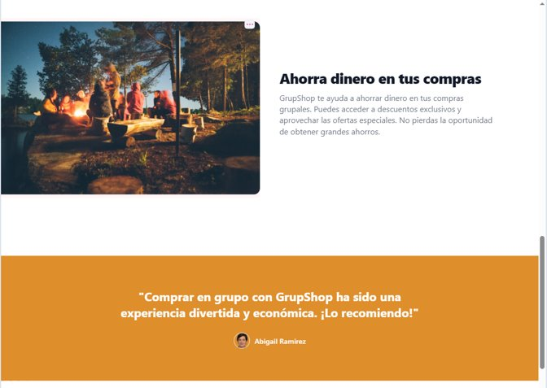
"Compra en grupo, ahorra a lo grande"
"Compra pequeño, ahorra en grande"
"Juntos compramos mejor"
GrupShop
Notes:
PAULA
Product Box
Logo
Nombre
Slogan

Slide 10
The Not List
IN | OUT
Sincronizar la entrada de compradores y vendedores | No estará permitida la compra venta de animales
Acuerdo con plataforma logística. | No flota propia para logística
Alcanzar masa crítica de vendedores y compradores | No estará permitida la compra venta de armas
Resolver el dilema de las devoluciones
Incluir la opción de monedero
Determinar el plazo en el que el ritmo de crecimiento del grupo cae.
UNRESOLVED
Productos de altísimo coste | Escalado internacional
Valorar productos perecederos | Soporte al comprador del seguimiento en los envíos
Lista de espera para el grupo | Membresía premiun compradores
Notes:
FERNANDO
Gracias a la reunión con los stakeholders, pudimos afinar más la idea que teníamos y así determinar que si y que no debería tener.
Lo que queremos para nuestra plataforma
Lo que no queremos para nuestra plataforma
Lo que aún no hemos decidido como abordarlo

Slide 11
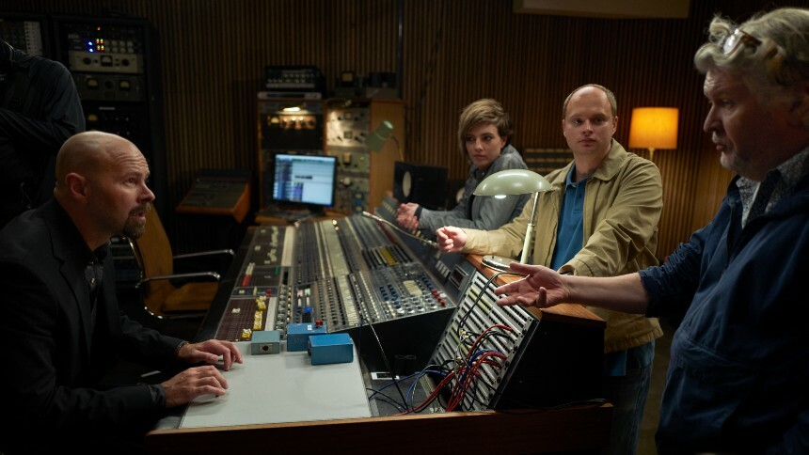

Project Community
Notes:
CESAR
Para o noso proxecto queremos contar cun equipo de desarrollo formado por programadores e algun qa, un PO e un Scrum Master, asi como un equipo de xestión e administración e outro de Marketing e redes sociais.
Adicionalmente, contaremos de forma externa con equipos de soporte o usuario, ventas, asesoria legal e financeira, xestoria, ciberseguridade, asi como unha base de datos de vendedores.
Con todo isto, calculamos que aproximadamente dedicaremos entre 3 e 4 meses para o MVP, mais duas semanas de probas de aceptacion, estimamos que para completalo necesitaremos 150.000€
Core team
Equipo de desarrollo
PO
Scrum master
Equipo de gestión y administración
Marketing y RRSS
Community
Soporte al usuario
Equipo de ventas
Asesoría legal y financiero
Gestoría
Ciberseguridad
Acceso a bases de datos de vendedores
3 –4 meses construcción MVP
2 semanas de pruebas de aceptación
Primer release
Equipo de 7-8 personas durante 3 meses y medio: estimado 150.000,00 €

Slide 12

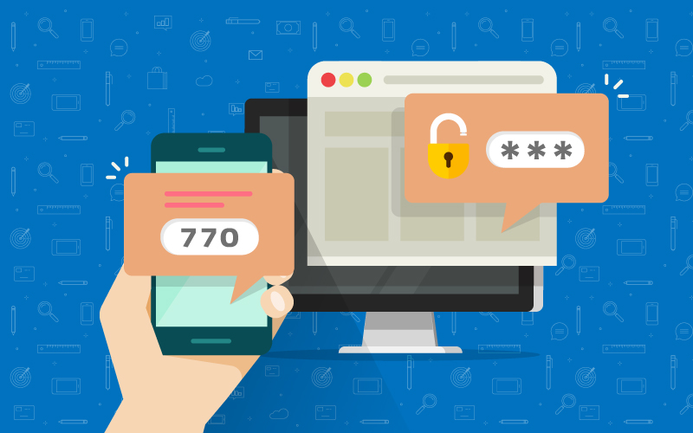

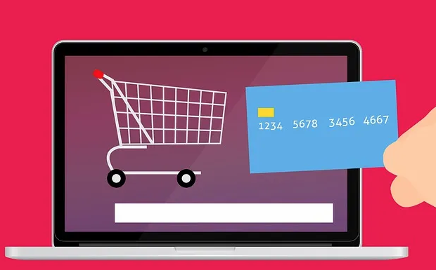
Technical solution
Autenticación de doble grado
Multiplataforma (web / app)
Insfraestructura Cloud
Pasarela de pagos
Notes:
PAULA
Hemos pensado en nuestro "Technical Solution", proponer una
Solución multiplataforma (web y app)
Integración con pasarelas de pago
Autenticación de doble grado
Infraestructura cloud
Control de seguridad del servicio

Slide 13






¿Qué nos quita el sueño?
Notes:
KLAYBERT
En cuanto a la gestión de riesgo tenemos:
Acuerdo con proveedores logísticos para una correcta gestión
Alcanzar la masa crítica de compradores / vendedores (usuarios activos)
Las devoluciones
Como conseguir que el comprador se fidelice con la plataforma
Que el comprador se comprometa o tenga más interés en completar las compras
Como hacer más rentable la plataforma optimizando la monetización del negocio

Slide 14
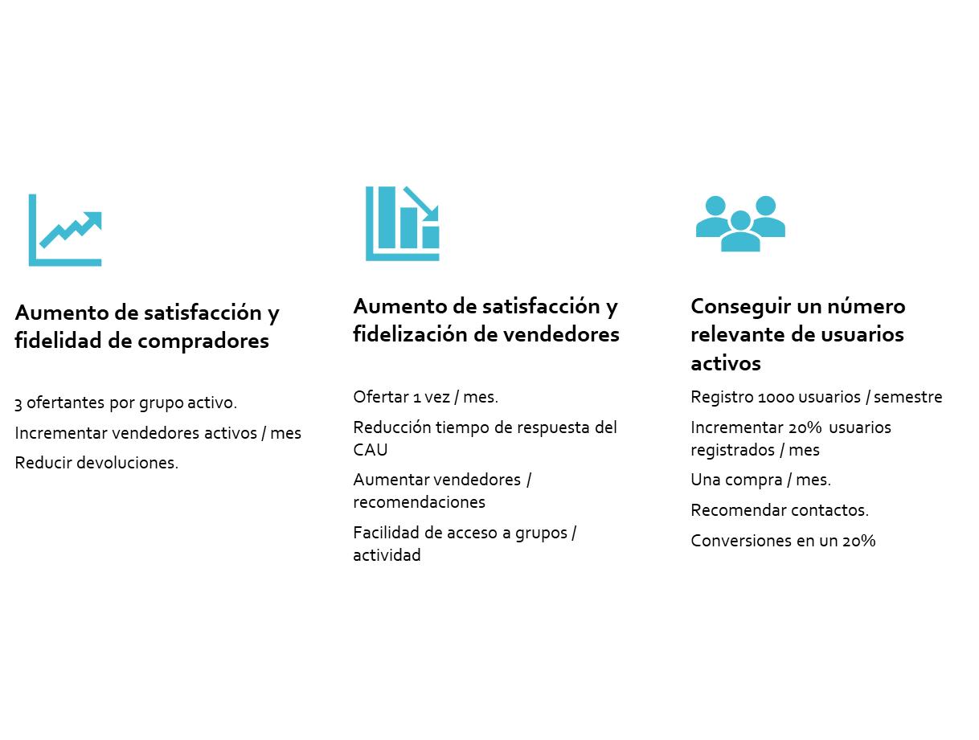
OKR
Notes:
FERNANDO
1.Aumento de satisfacción y fidelidad de compradores
Conseguir al menos 3 ofertantes para cada grupo activo.
Incrementar mensualmente el número de vendedores activos
Reducir las devoluciones.
2.Aumento de satisfacción y fidelización de vendedores
Conseguir que cada vendedor pueda ofertar al menos 1 vez al mes.
Reducir el tiempo de respuesta por parte del CAU al vendedor
Aumentar los vendedores por recomendaciones
Facilitar el acceso a los grupos de acuerdo a su actividad
3. Conseguir un número relevante de usuarios activos
Conseguir que se registren 1000 usuarios por semestre
Incrementar un 20% los usuarios registrados mensualmente.
Conseguir que los usuarios realicen al menos una compra al mes.
Conseguir que los usuarios activos recomienden la plataforma a sus contactos.
Conseguir aumentar las conversiones en un 20% (de usuarios registrados a usuarios compradores)

Slide 15
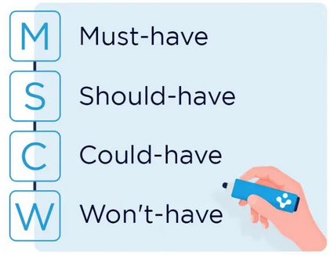

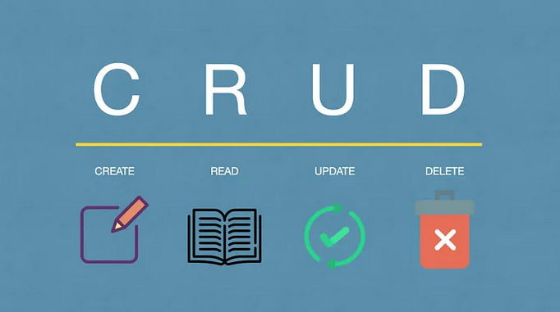
User Story mapping
MoSCoW:
Must:
CRUD usuarios y grupos
Gestiones mínimas para la compra y de venta
Comunicaciones indispensables para mínimo funcionamiento correcto
Should:
Elementos que aportan valor en el Release 2 pero que no son vitales.
Could:
La plataforma podría internacionalizar su modelo de negocio en un futuro, así como estudiar y valorar incluir productos con particularidades (p.ej.: perecederos...)
Won´t have:
TBD.
Notes:
CESAR
Para priorizar as tarefas do proxecto empregamos o metodo MoSCoW, no noso caso centramonos unicamente no Must e no Should, o que ten que estar e o que deberia estar no noso proxecto, como seran os cruds de usuarios e grupos, a xestion minima de compras e as comunicacions minimas tanto entre usuarios como co equipo de soporte, para o Could, o que poderia estar, propuxemos algunha idea como internacionalizar o modelo de negocio ou incluir productos con particularidades, o unico que deixamos sin definir e o que evitaremos no desarrollo da plataforma.
Vamolo ver en mais detalle cun video que nos grabou Javier sobre o User Story Mapping e Jira
La estrategia de priorización que se utilizó
MoSCoW:
Must:
CRUD usuarios y grupos
Gestiones mínimas para la compra y de venta
Comunicaciones indispensables para mínimo funcionamiento correcto
Should:
Elementos que aportan valor en el Release 2 pero que no son vitales.
Could:
La plataforma podría internacionalizar su modelo de negocio en un futuro, así como estudiar y valorar incluir productos con particularidades (p.ej.: perecederos...)
Won´t have:
TBD.

Slide 16
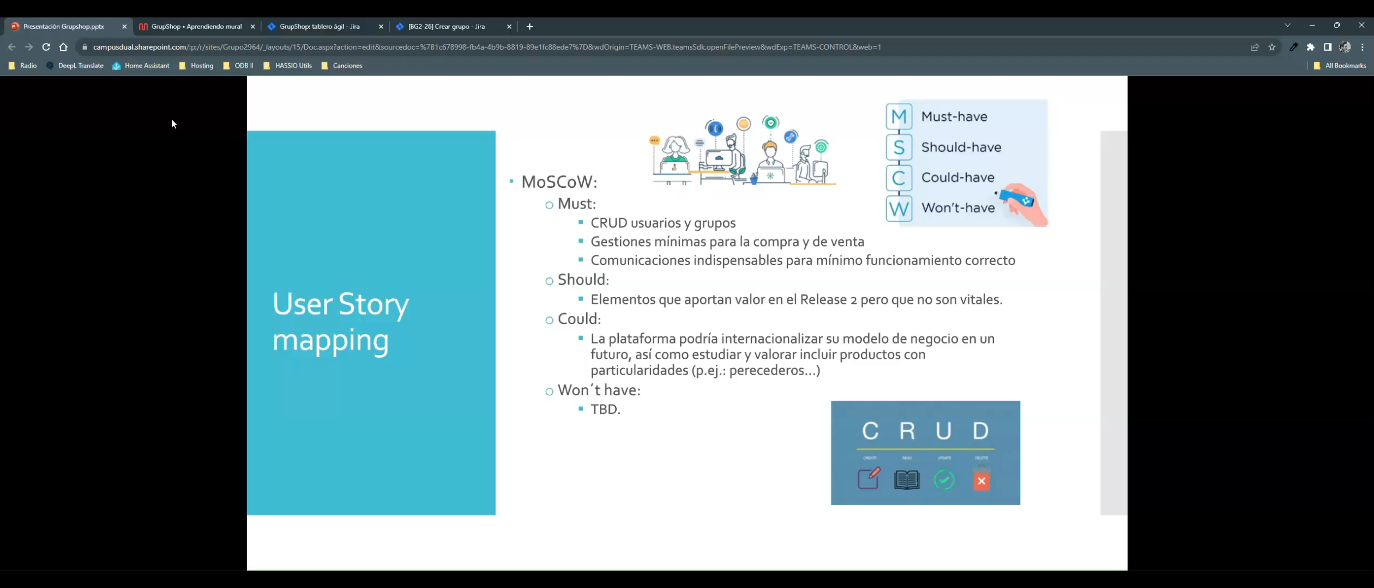

Slide 17
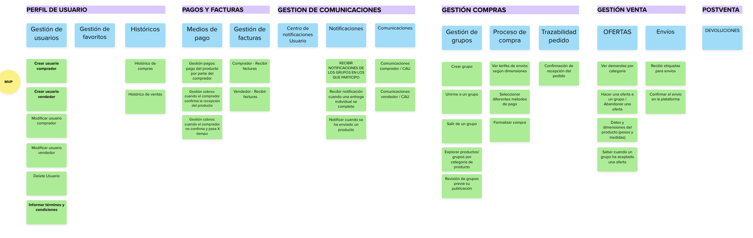
User Story Mapping (Mural)
Notes:
MoSCoW:
Must:
CRUD usuarios y grupos
Gestiones mínimas para la compra y de venta
Comunicaciones indispensables para mínimo funcionamiento correcto
Should:
Elementos que aportan valor en el Release 2 pero que no son vitales.
Could:
La plataforma podría internacionalizar su modelo de negocio en un futuro, así como estudiar y valorar incluir productos con particularidades (p.ej.: perecederos...)
Won´t have:
TBD.

Slide 18
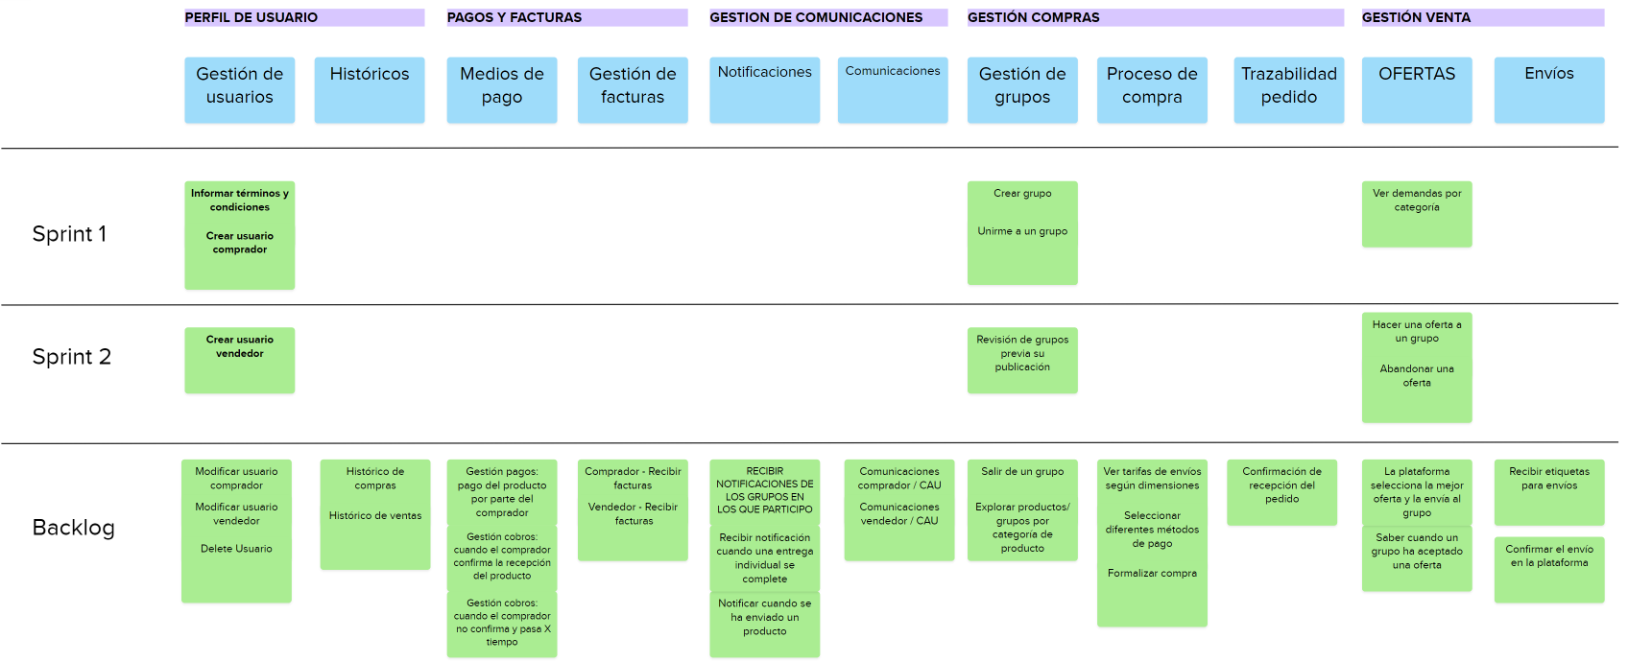
User Story Mapping (Mural)

Slide 19
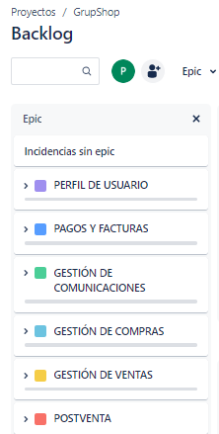
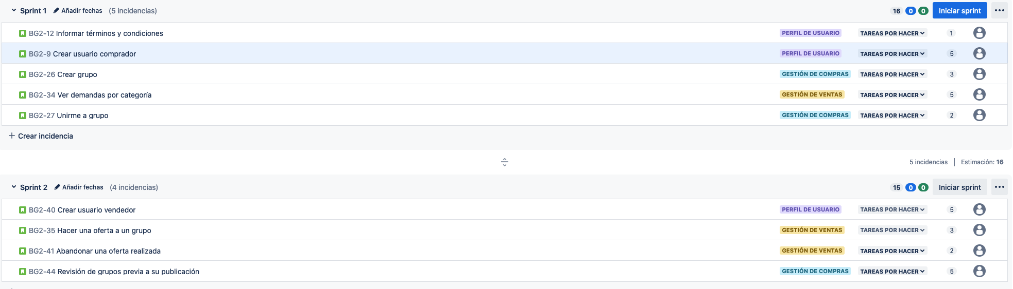
Product Backlog

Slide 20
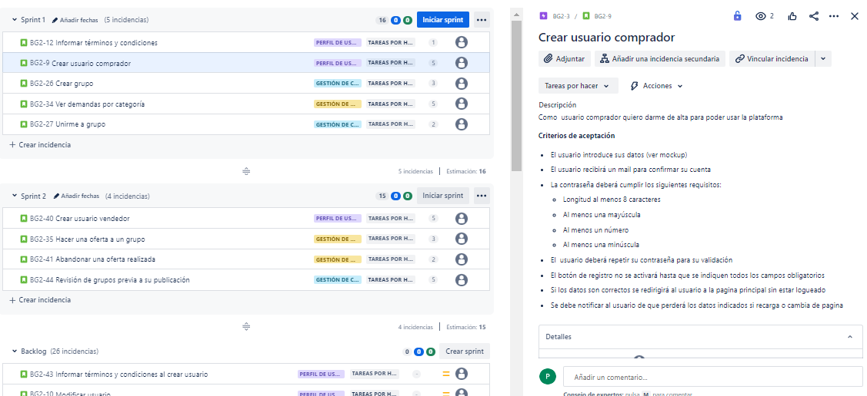



Historia de Usuario
Notes:
Estimación. Planning Poker

Slide 21
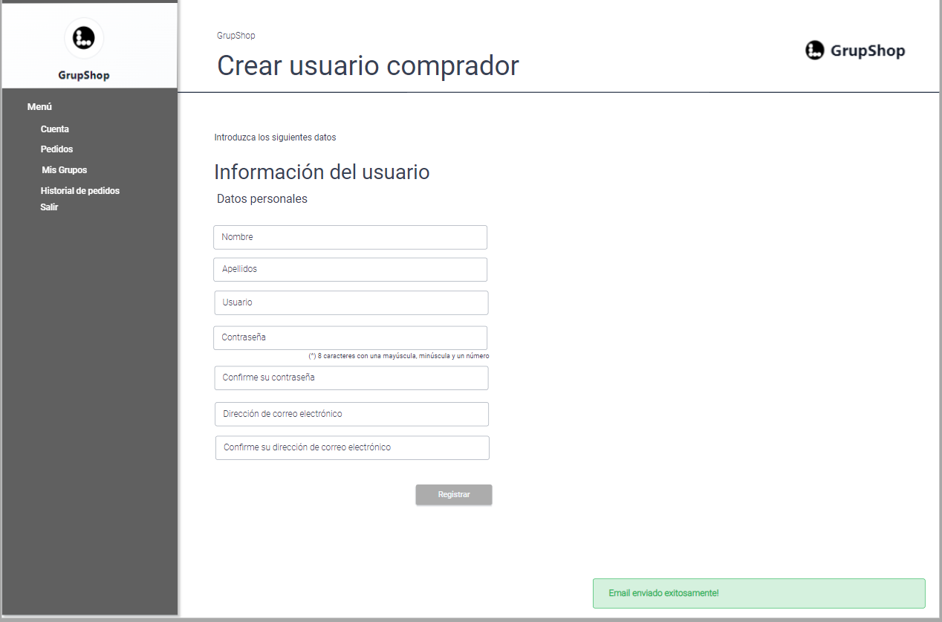
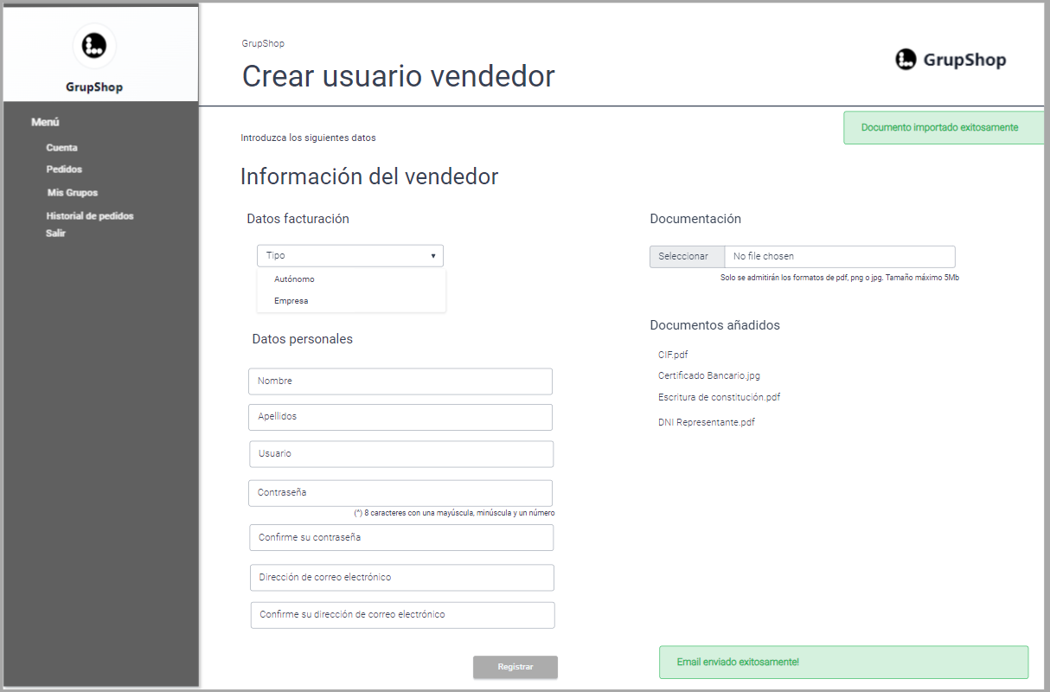
MOCKUPS
Notes:
Aquí se pueden observar unos mockups q se encuentran incluidos en las HU en el Jira, uno corresponde a
“crear usuario comprador” y la otra a “crear usuario vendedor”.
En ellos, se pueden ver, los campos necesarios para que el usuario se registre,
Los mockups se traducen en Criterios de Aceptación de estas HU, con lo cual se puede considerar que están completas.

Slide 22
Gracias
Paula Roa
Klaybert Ojeda
Javier Otero
César Santiago
Fernando Lombán
Notes:
Hemos llegado al final de GrupShop y Antes de dar por terminado la presentación y pasar al tiempo de preguntas,
me gustaría dar las gracias a los organizadores de este Bootcamp de PO
Millan y a Ivan, por ser los mentores y por trasladarnos sus conocimientos y experiencia.
Gracias al apoyo de Helena García del departamento de Talento por estar pendiente día y a día del desarrollo del bootcamp.
Campus Dual , Imatia y Cluster Tic Galicia por hacer realidad estos bootcamps que nos han ayudado a formarnos como PO bajo la metodologías agiles en un entorno de trabajo Scrum.
Ha resultado un bootcamp muy formativo que al haber reunido diferentes perfiles han ayudado a que el desarrollo de este proyecto sea de alto valor .
Logrando una capacitación y para dar el mayor valor posible a un producto,
y convertinos en futuros PO
Fernando, Klaybert, Javier , César y yo estamos disponibles para cualquier consulta. Muchas gracias

